Slide 1
NHIỆT LIỆT CHÀO MỪNG
CÁC THẦY CÔ GIÁO VỀ DỰ GIỜ LỚP 8
Môn ngữ văn 8
Giáo viên thực hiện:……………

Slide 2
TRÒ CHƠI HỘP QUÀ BÍ MẬT
Thể lệ: Có 4 câu hỏi, mỗi câu hỏi sẽ là 1 bức tranh GV chiếu một số hình ảnh về những văn bản thuộc thể loại truyện đã học trong chương trình Ngữ văn 6,7,8; HS quan sát hình ảnh, đoán tên văn bản và tên tác giả. Nếu trả lời đúng sẽ được nhận một món quà trong chiếc hộp bí mật kia.

Slide 3
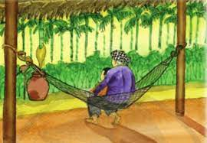
Câu 1: Bức tranh sau minh họa cho tác phẩm nào? Ai là tác giả?
Người mẹ vườn cau
Tác giả: Nguyễn Ngọc Tư
Chúc bạn may mắn lần sau!
GO HOME

Slide 4
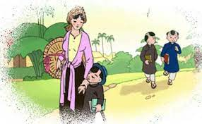
Câu 2: Bức tranh sau minh họa cho tác phẩm nào? Ai là tác giả?
Tôi đi học
Tác giả: Thanh Tịnh
Con nhận được 1 điểm tốt!
GO HOME

Slide 5
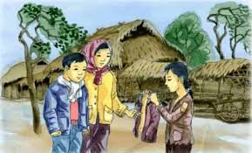
Câu 3: Bức tranh sau minh họa cho tác phẩm nào? Ai là tác giả?
Gió lạnh đầu mùa
Tác giả: Thạch Lam
Con nhận được 1 món quà!
GO HOME

Slide 6
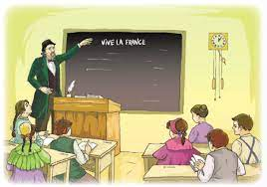
Câu 4: Bức tranh này gợi em nhớ đến tác phẩm nào đã học, của tác giả nào?
Buổi học cuối cùng
(An – phông-xơ Đô-đê
Con nhận được 1 lời khen!
GO HOME

Slide 7
VĂN HỌC NHÀ TRƯỜNG
GẶP GỠ NGƯỜI NỔI TIẾNG

Slide 8
HƯỚNG DẪN ĐỌC
+ Giọng đọc to, rõ ràng, tốc độ phù hợp
+ Chú ý phân biệt lời của các nhân vật
Lão Hạc: khi chua chát xót xa, khi đau đớn, ân hận…
Ông giáo: lúc xót xa thương cảm, lúc từ tốn ấm áp.
Vợ ông giáo: lạnh lùng, dứt khoát khi nói về lão Hạc.
Binh Tư: mỉa mai, nghi ngờ khi nói về lão Hạc.

Slide 9
Thực hiện đọc suy luận theo các thao tác sau:
Tiêu chí | Có | Không
Đọc trôi chảy, không bỏ từ, thêm từ.
Đọc to, rõ bảo đảm trong lớp học, cả lớp nghe được.
Tốc độ đọc phù hợp.
Sử dụng giọng điệu khác nhau để thể hiện được cảm xúc của người kể chuyện đối với nhân vật, sự việc.

Slide 10
PHIẾU HỌC TẬP SỐ 2
STT | Các đặc điểm | Thể hiện trong truyện Lão Hạc
1 | Đề tài | Truyện viết theo đề tài nào
2 | Chủ đề | Chủ đề của truyện là gì
3 | Các nhân vật | Truyện có những nhân vật nào đáng chú ý? Nhân vật chính của truyện là ai?
4 | Ngôi kể | Truyện kể theo ngôi thứ mấy
5 | Các chi tiết | Truyện có những chi tiết tiêu biểu nào
6 | Cốt truyện | Nhân vật chính mong muốn điều gì? Nhưng sự việc gì đã xảy ra? Sau đó sự việc được giải quyết như thế nào? Kết thúc ra sao?
Hoàn thành phiếu học tập cá nhân

Slide 11
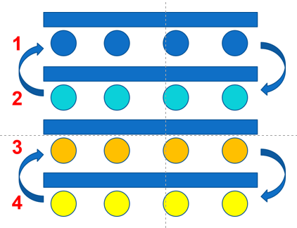
PHIẾU HỌC TẬP SỐ 2
Chia sẻ cặp đôi
STT | Các đặc điểm | Thể hiện trong truyện Lão Hạc
1 | Đề tài
2 | Chủ đề
3 | Các nhân vật
4 | Ngôi kể
5 | Các chi tiết
6 | Cốt truyện

Slide 12
STT | Các đặc điểm | Thể hiện trong truyện Lão Hạc
1 | Đề tài | Người nông dân trong xã hội cũ
2 | Chủ đề | Cuộc sống cùng khổ và nhân phẩm con người
3 | Các nhân vật | Lão Hạc và ông giáo Nhân vật chính của truyện là Lão Hạc
4 | Ngôi kể | Truyện kể theo ngôi thứ nhất
5 | Các chi tiết trong truyện | -Tình cảnh của lão Hạc -Tình thương yêu của lão Hạc dành cho cậu Vàng -Lão Hạc bán cậu Vàng -Lão Hạc xin Binh Tư bả chó -Cái chết của lão Hạc
6 | Cốt truyện | Lão muốn cưới vợ cho con. Lão muốn để lại tất cả tài sản tích cóp được cho con vì yêu thương và luôn dằn vặt vì không lo được hạnh phúc cho con.Không đủ tiền cưới vợ, cậu con trai phẫn chí đi phu đồn điền cao su. Bệnh tật, bão lũ, mất mùa, mất việc khiến cho cái đói vây hãm lấy lão. Lão quyết định bán cậu Vàng, nhờ ông giáo giữ hộ mảnh vườn, dùng số tiền tích cóp được để lo chuyện ma chay giúp lão sau khi mất. Lão Hạc xin bả chó của Binh Tư rồi tự vẫn trong đau đớn.

Slide 13
Trò chơi: Bí mật trong quả bóng
1
2
3
4
GV tổ chức cho HS chơi trò chơi, 1 HS điều hành trò chơi.
Luật chơi:
Có 4 câu hỏi ẩn sau 4 quả bóng. Nhiệm vụ của người chơi là phải mở hết 4 quả bóng để khám phá điều bất ngờ bên trong quả bong
Mỗi quả bóng tương ứng với một câu hỏi. Người chơi trả lời đúng, sẽ được nhận 1 phần quà, trả lời sai, quyền trả lời sẽ thuộc về người chơi khác.
Chọn bóng

Slide 14
Câu 1
Những nhân vật nào đã trở thành chỗ dựa tinh thần, trở thành bạn thân của lão Hạc?
A. Cậu Vàng và Binh Tư.
B. Thằng Xiên và thằng Mục.
C. Ông giáo và cậu Vàng.
D. Ông giáo và Binh Tư.
Đáp án: C
MỞ
ĐA

Slide 15
Câu 2
Câu 2:
Câu 3: Chi tiết nào không phải là chi tiết tiêu biểu trong văn bản “Lão Hạc”?
A.Lão Hạc thổi mồi rơm, châm đóm
B. Lão Hạc bán cậu Vàng
C. Lão Hạc xin Binh Tư bả chó.
D. Cái chết của lão Hạc.
ĐÁP ÁN: A
MỞ
ĐA

Slide 16
Câu 3
Câu 3: Sự việc nào đã tạo ra tình huống hiểu lầm của ông giáo về lão Hạc?
A.Ông giáo thấy lão Hạc bán đi cậu Vàng, kỉ vật mà cậu con trai để lại.
B.Lão Hạc từ chối sự giúp đỡ của ông giáo một cách gần như là hách dịch.
C.Lão Hạc mang tiền dành dụm được gửi ông giáo và nhờ trông coi hộ mảnh vườn.
D. Ông giáo nghe Binh Tư kể chuyện lão Hạc xin bả chó để làm mồi lừa bắt, giết con chó hay qua vườn nhà lão.
ĐÁP ÁN: D
MỞ
ĐA

Slide 17
Câu 4
Vai trò của phát dục?
Hoàn chỉnh về cấu tạo và chức năng sinh lí
MỞ
ĐA

Slide 18
HƯỚNG DẪN VỀ NHÀ
PHT số 01: Tìm hiểu về hành động, diễn biến tâm trạng của lão Hạc trước khi bán chó
Nội dung | Chi tiết | Nghệ thuật | Nhận xét
Hành động
Tâm trạng
PHT số 02: Tìm hiểu về hành động, diễn biến tâm trạng của lão Hạc sau khi bán chó
Nội dung | Chi tiết | Nghệ thuật | Nhận xét
Hành động
Tâm trạng
PHT số 03: Tìm hiểu về cái chết của lão Hạc
Chi tiết về những việc lão Hạc nhờ ông giáo | Chi tiết khắc họa cái chết của lão Hạc | Nhận xét về nhân vật lão Hạc
....................... ........................ | ......................... .............................. | ........................ .........................

